Slide 1
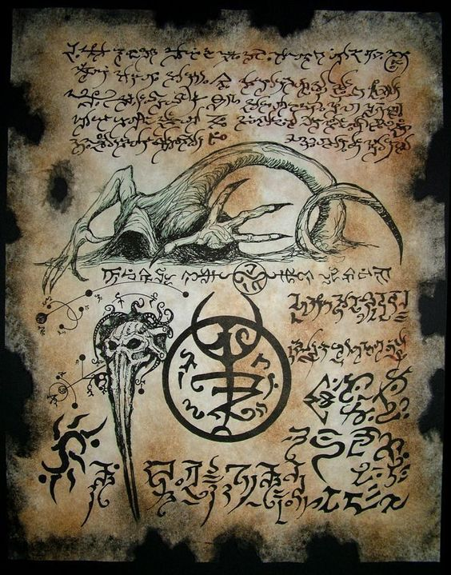


O Horror de
H. P. Lovecraft
Confira

Slide 2

I
Invasao
CyberPunk
Frete gratis para todos os bunkers do Brasil

